Slide 1
Organsko-anorganski hibridni polioksometalati -strukture i svojstva-
Kemijski seminar 1
Izrađen prema radu: A. V. Anyushin, A. Kondinski, T. N. Parac-Vogt, Chem. Soc. Rev. 49 (2020) 382– 432
Juraj Toplak
2. travnja 2025

Slide 2
Sažetak
Polioksometalati
Organsko-anorganski hibridi
Hibridni polioksometalati
Strukture
Građa platforme
Postfunkcionalizacija
Hibrid klase I – primjer
Hibrid klase II - primjer

Slide 3
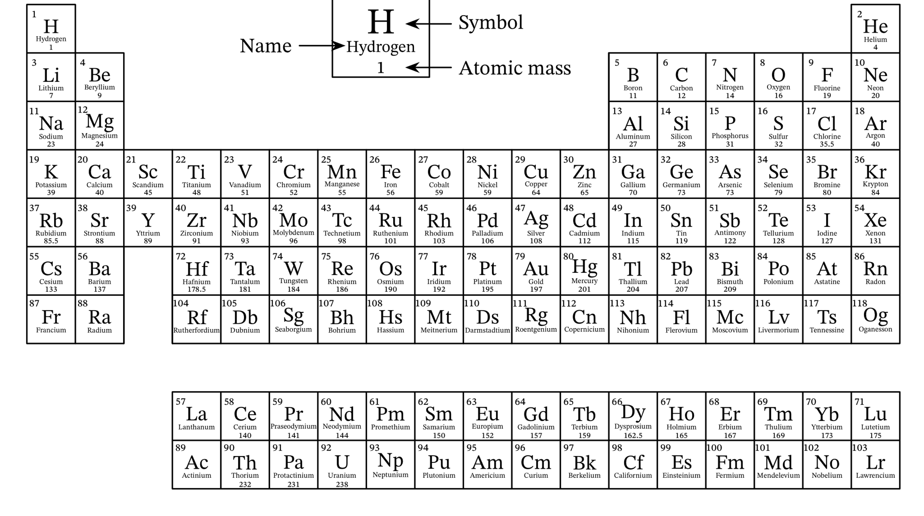
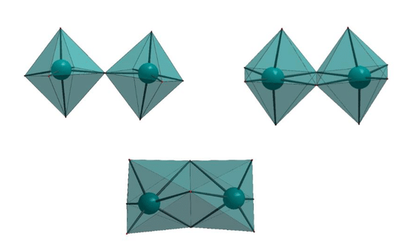
Polioksometalati
Anionski metalni-okso klusteri
Iznimna strukturna raznolikost
izopolioksometalati [M_{m}O_{n}]^{q‒} i heteropolioksometalati [X_{z}M_{m}O_{n}]^{q‒}
7 MoO₄^{2–} + 8 H⁺ → [Mo₇O₂₄]^{6–} + 4 H₂O
6 MoO₄^{2–} + Cr(H₂O)³⁺ + 6 H⁺ → [Cr(OH)₆Mo₆O₁₈]^{3–} + 6 H₂O
12 WO₄^{2–} + HPO₄^{2–} + 23 H⁺ → [PW₁₂O₄₀]^{3–} + 12 H₂O
A. V. Anyushin, A. Kondinski, T. N. Parac-Vogt, Chem. Soc. Rev. 49 (2020) 382–432.
K. V. Grzhegorzhevski, P. S. Zelenovskiy,, O. V. Koryakova,, A. A. Ostroushko, Inorg. Chim. Acta 489 (2019) 287–300.

Slide 4
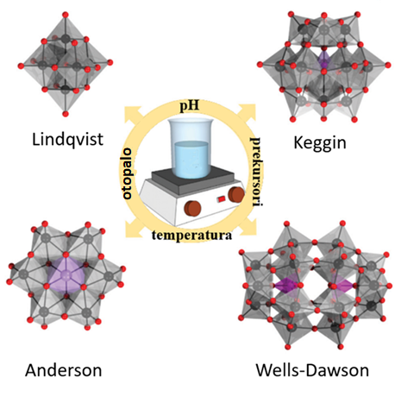
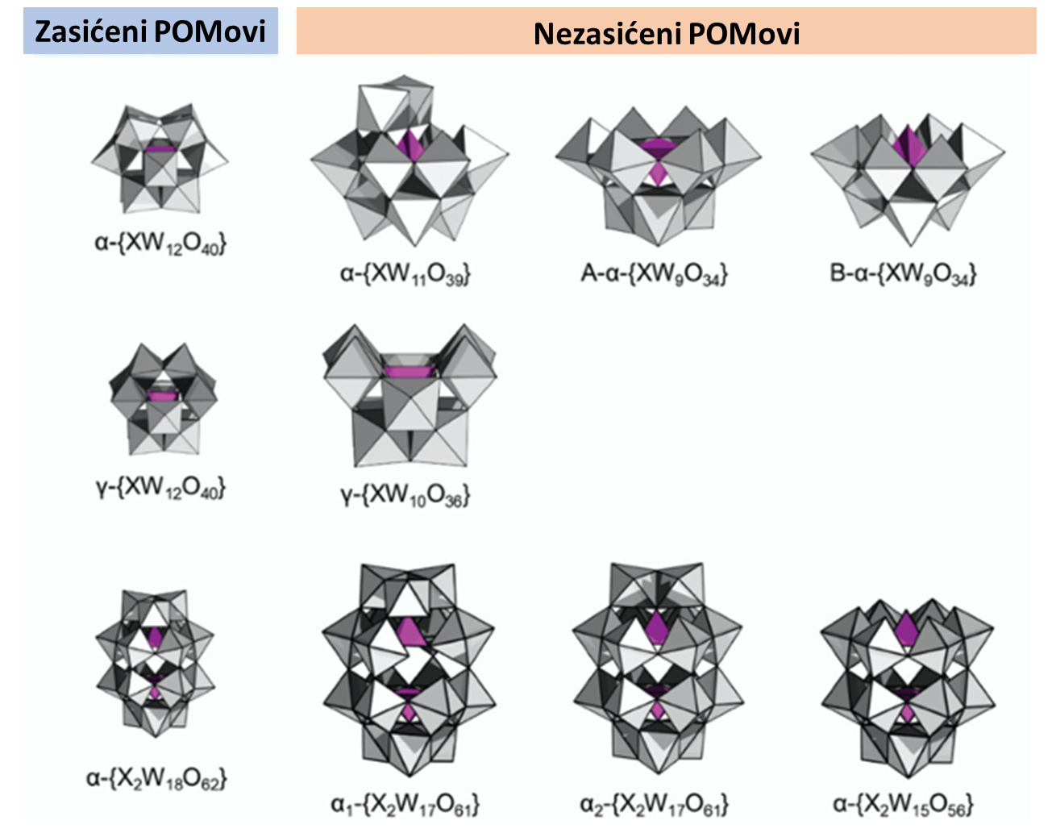
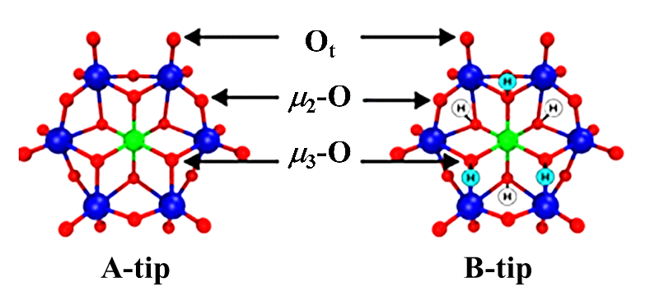
Važnost kontrole sintetskih uvjeta
Nove metode sinteze
Različite topologije
Nezasićeni POMovi
[M₆O₁₉]^{n–}
[(XO₄)M₁₂O₃₆]^{n−}
[H_{x}(XO₆)M₆O₁₈]^{n−}
[(XO₄)₂M₁₈O₅₄]^{n−}
A. V. Anyushin, A. Kondinski, T. N. Parac-Vogt, Chem. Soc. Rev. 49 (2020) 382–432.
Notes:
Hetropolioksometalati odlikuju se većom strukturnom raznolikošću zbog prisutnosti heteroatoma koji ujedno doprinosi i stabilnosti strukture. Ove strukture još bi se mogle opisati kao klatratni modeli gdje neutralne [MO₃]_{n} jedinke domaćina okružuju hetero-grupu gosta.² Ovisno o broju jedinki domaćina, n = 6, 12 ili 18, razlikujemo tri glavna strukturna tipa i to redom: Andersonov, Kegginov i Wells-Dawsonov tip. Andersonov polianion sastoji se od šest oktaedara {M₆O₁₈} koji se povezuju preko bridova i okružuju središnji oktaedar s heteroatomnim centrom {XO₆}.
Kegginov [(XO₄)M₁₂O₃₆]^{n−} i Wells-Dawsonov tip [(XO₄)₂M₁₈O₅₄]^{n−} složenije su strukture kuglastog oblika. Oba tipa zatvaraju jedan, odnosno dva tetraedra čiji je heterometal najčešće element P bloka. Zbog većeg broja oktaedara posjeduju veći broj izomera koji nastaju zakretanjem skupina oktaedara. Za razliku od kompaktnog Lindqvistovog i Andersonovog tipa oblika prstena, kod Kegginovog i Wells-Dawsonovog tipa moguć je izostanak jednog ili više oktaedara što rezultira nastankom nezasićenih (eng. lacunary) POMova (Slika 2

Slide 5
Organsko-anorganski hibridi
višekomponentni spojevi koji u svojoj strukturi sadrže podjedinice organskog i anorganskog podrijetla (IUPAC)
Prednosti?
Klasa 1 – nekovaletne interakcije
Klasa 2 – kovalentna veza
Sharing is caring
Notes:
Iako se odlikuju brojnim korisnim svojstvima (optička, sorpcijska, magnetska i dr.), POMovi su ipak ograničeni zbog svoje čisto anorganske prirode. To je pridonijelo povećanom interesu za sintezom hibridnih organsko-anorganskih POMova. Fizikalno-kemijska svojstva potonjih spojeva značajno se razlikuju od njihovih sastavnica te je moguće uočiti sinergiju između organskog i anorganskog dijela. Ovisno o prirodi interakcija između organskog i anorganskog dijela, razlikuju se dvije klase hibrida. U klasi I, sastavnice hibridnih POMova povezane su međumolekulskim interakcijama dok su organski i anorganski dio u hibridima klase II povezane kovalentnom vezom.

Slide 6
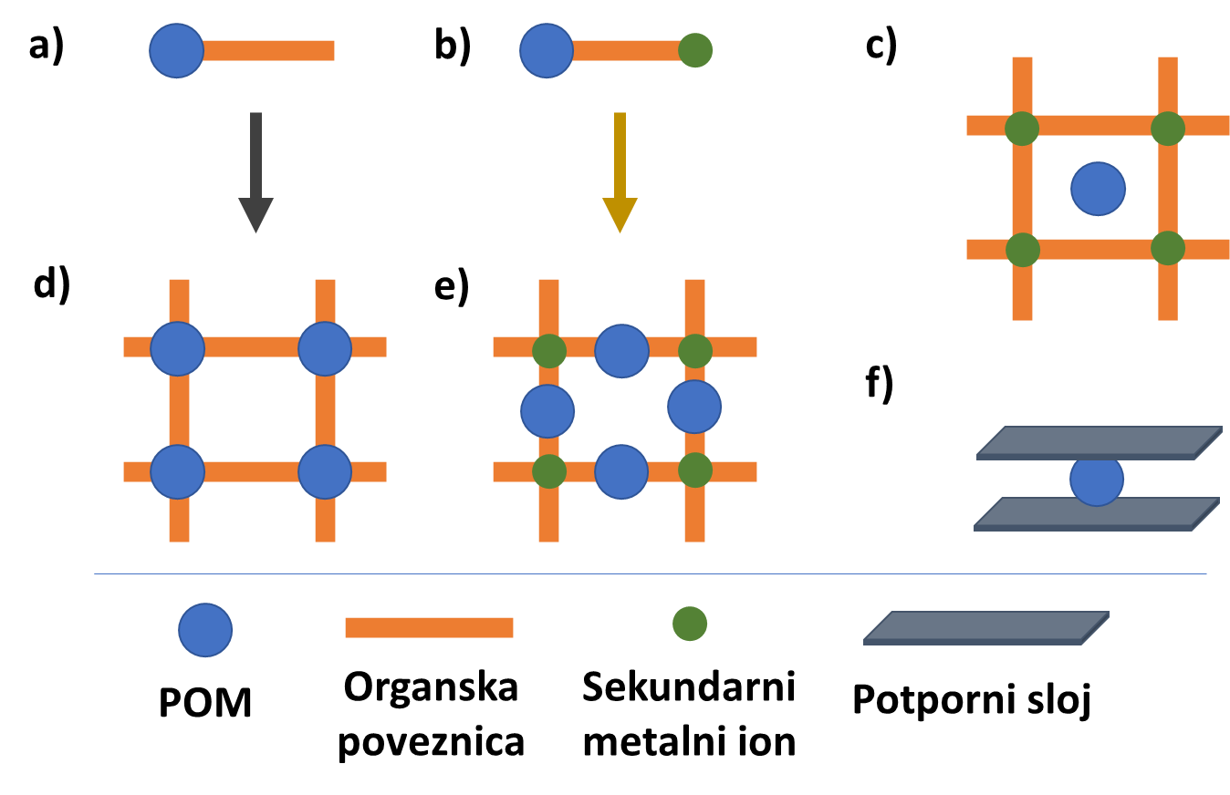
Najčešće strukture hibridnih POMova
Modifikacija uključuje funkcionalizaciju (a,b) i postfunkcionalizaciju (d,e)
POMovi kao templati za nastanak polimera (c) te interkalacija POMova (f)
X.-X. Li, L.-J. Zhang, C.-Y. Cui, R.-H. Wang, G.-Y. Yang, Inorg. Chem. 57 (2018) 10323–10330.
W. Xu, X. Pei, C. S. Diercks, H. Lyu, Z. Ji, O. M. Yaghi, J. Am. Chem. Soc. 141 (2019) 17522–17526.
Notes:
Modifikacija POMova detaljnije je provedena samo na četiri strukturna tipa opisanim u prethodnom poglavlju te se dijeli na funkcionalizaciju i postfunkcionalizacija.
Uz navedene načine povezivanja, POMovi se mogu ugraditi kao anorganski templati u šupljine supramolekulskih mreža

Slide 7
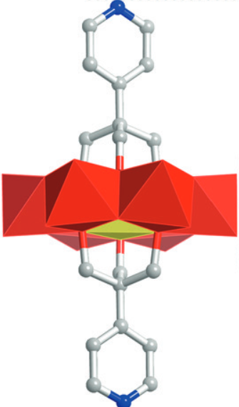
Najčešće strukture hibridnih POMova
Modifikacija uključuje funkcionalizaciju (a,b) i postfunkcionalizaciju (d,e)
POMovi kao templati za nastanak polimera (c) te interkalacija POMova (f)
FUNKCIONALIZACIJA
X.-X. Li, L.-J. Zhang, C.-Y. Cui, R.-H. Wang, G.-Y. Yang, Inorg. Chem. 57 (2018) 10323–10330.
W. Xu, X. Pei, C. S. Diercks, H. Lyu, Z. Ji, O. M. Yaghi, J. Am. Chem. Soc. 141 (2019) 17522–17526.

Slide 8
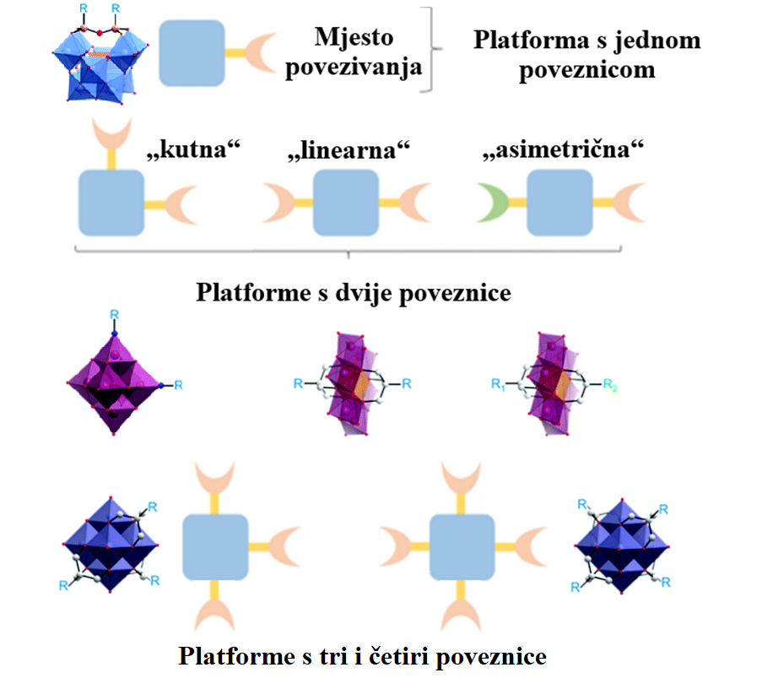
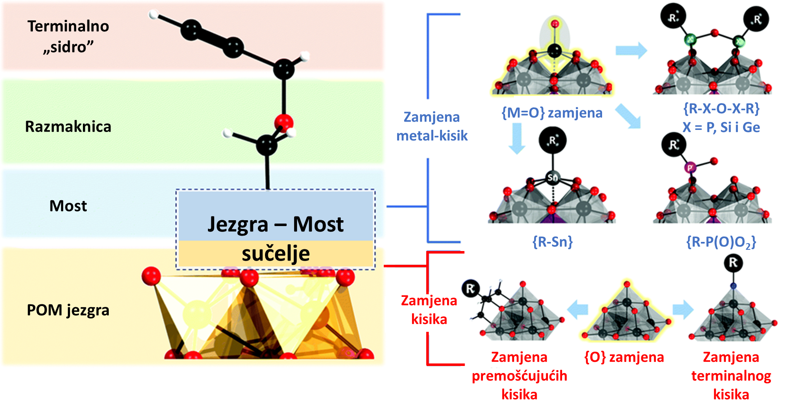
Građa funkcionalizirane platforme
POM jezgra (I) i poveznica (II-IV)
Integracija POM jezgre i mosta ovise o mogućnosti stvaranja nezasićenih POM struktura kao i dostupnosti kisikovih atoma
IV)
III)
II)
I)
J. M. Cameron i sur, Chem. Soc. Rev. 51 (2022) 293–328.
A. V. Anyushin, A. Kondinski, T. N. Parac-Vogt, Chem. Soc. Rev. 49 (2020) 382–432.
Notes:
Za uspješnu sintezu hibrida ključno je prilikom dizajna sinteze odabrati POM jezgru koja je kompatibilna s mostom poveznice kako bi došlo do uspješne funkcionalizacije. Strategije integracije POM jezgre i mosta usko su povezane sa svojstvima jezgre te ovise o mogućnosti stvaranja nezasićenih POM struktura kao i otopinskoj stabilnosti terminalnih i μ₂-kisikovih atoma. Jako nukleofilni terminalni kisikovi atomi nezasićenih POMova mogu vezati različite katione koji se ugrađuju na mjesto odsutnog metalnog centra (Slika 5.). Takve strukture ograničene su na polioksowolframate Kegginovog i Wells-Dawsonovog tipa te nisu učestale kod polioksomolibdata i polioksovanadata. S druge strane, kod potonjih je opažena visoka labilnost kisikovih atoma što omogućuje njihovu zamjenu s trisalkoksidnim ligandima {(OCH₂)₃CR}^{3–} .
MODULARNOST POVEZNICE DEFINIRANA JE BROJEM; POKRETLJIVOŠĆU I TERMINALNIM KRAJEM POVEZNICE

Slide 9
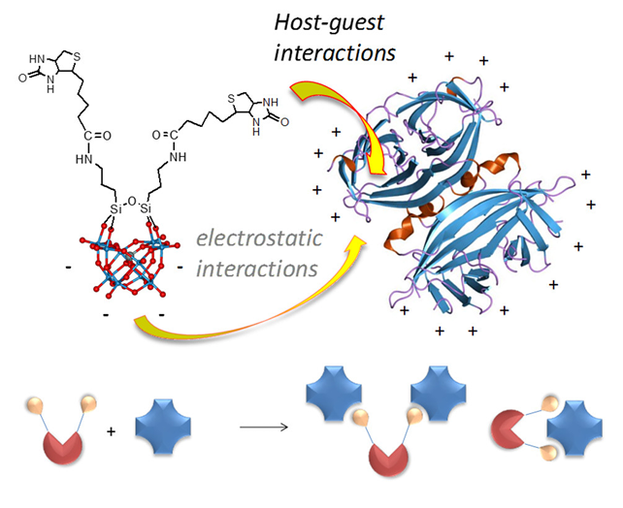
Pokretljivost biotinske poveznice omogućuje povezivanje hibrida i avidina na dva načina: I) preko elektrostatskih interakcija anionske POM jezgre i pozitivno nabijenih podjedinica avidina i II) specifičnom interakcijom domaćin-gost između biotinskih poveznica i enzimskih šupljina
Interakcije gost-domaćin
Elektorstatske interakcije
V. A. Zamolo i sur., Front. Chem. 6 (2018) 278.

Slide 10
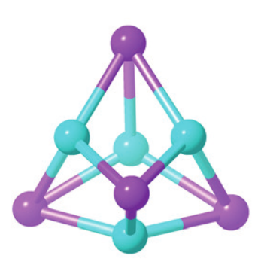
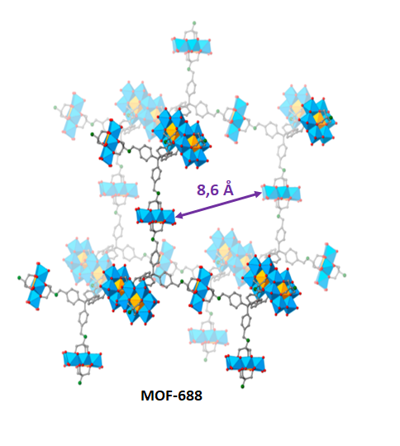
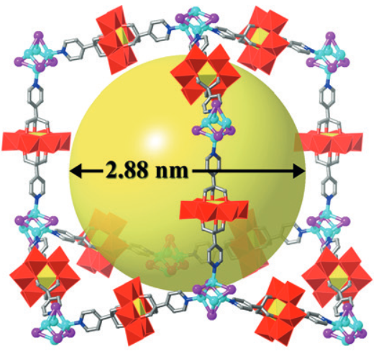
Najčešće strukture hibridnih POMova
Modifikacija uključuje funkcionalizaciju (a,b) i postfunkcionalizaciju (d,e)
POMovi kao templati za nastanak polimera (c) te interkalacija POMova (f)
FUNKCIONALIZACIJA
POSTFUNKCIONALIZACIJA
[ ]
CH₃CN 48 h 100 °C
CH₃CN/DMA
72 h, 100 °C
TBAI
CuI
X.-X. Li, L.-J. Zhang, C.-Y. Cui, R.-H. Wang, G.-Y. Yang, Inorg. Chem. 57 (2018) 10323–10330.
W. Xu, X. Pei, C. S. Diercks, H. Lyu, Z. Ji, O. M. Yaghi, J. Am. Chem. Soc. 141 (2019) 17522–17526.
Notes:
Bilo koja daljnja dorada strukture naziva se postfunkcionalizacija pri čemu se diskretne jedinke mogu udružiti u beskonačno dimenzionalne polimere.

Slide 11
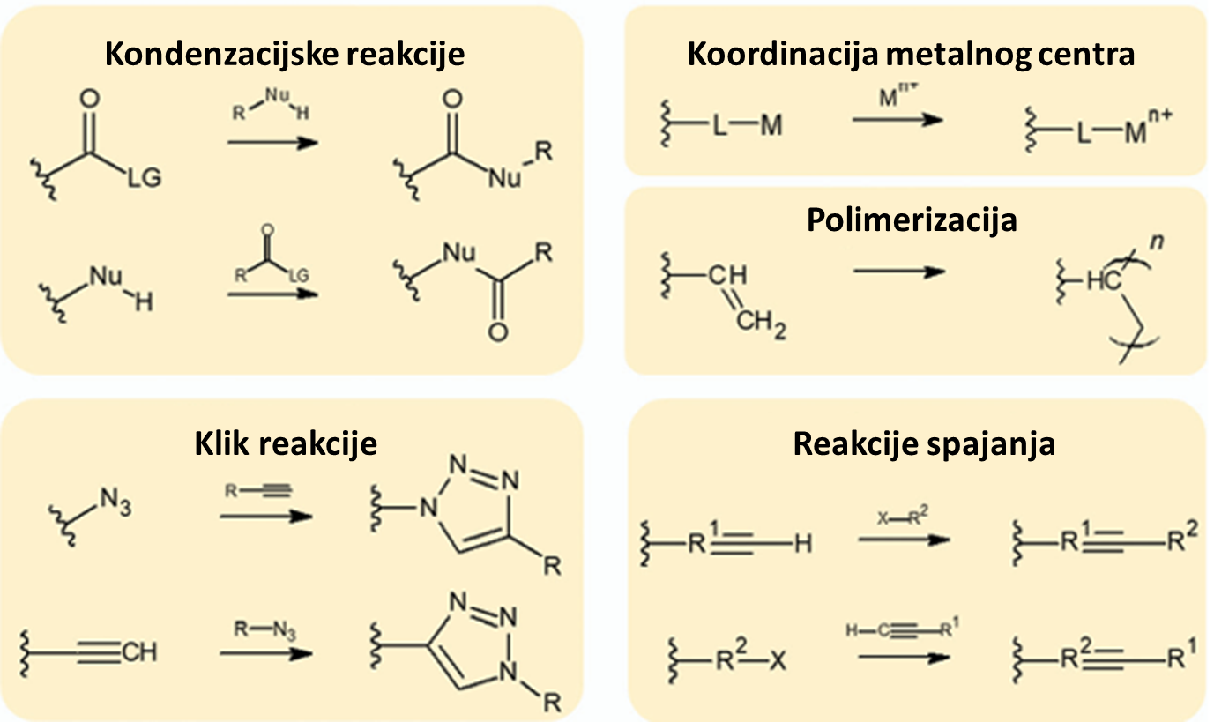
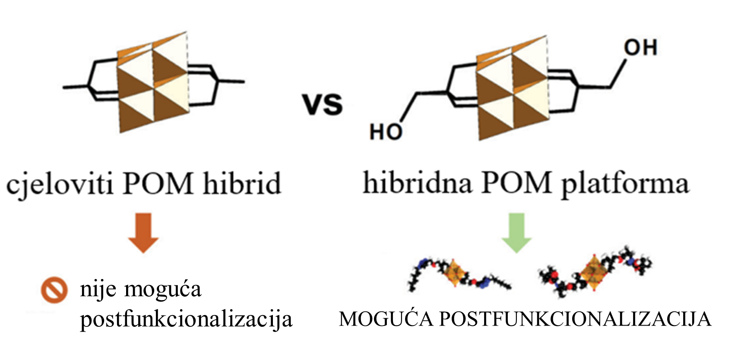
Postfunkcionalizacija POMova
Terminalne funkcijske skupine organskog dijela definiraju reaktivnost platforme
Fino podešavanje elektronskih i spektroskopskih svojstava (eng. fine-tuning)
A. V. Anyushin, A. Kondinski, T. N. Parac-Vogt, Chem. Soc. Rev. 49 (2020) 382–432.
Notes:
Terminalna funkcijska skupina R ima odlučujuću utjecaj na reaktivnost te utječe na tip reakcije kojim se platforma može postfunkcionalizirati. Postfunkcionalizaciju je moguće provesti u jednom ili u više koraka, a može se postići kondenzacijskim reakcijama, reakcijama spajanja (eng. coupling) i polimerizacije, „klik“ reakcijama te koordinacijom na metalni centar

Slide 12
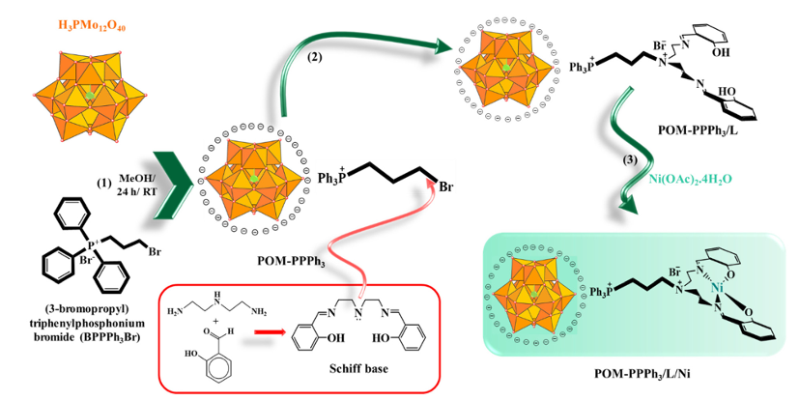
Hibridi klase I – katalizatori u usponu
Velika površina i gustoća negativnog naboja → interakcije s kationima → utjecaj na stabilnost i topljivost
Pretvorba nitroarena u aminoarene uz NaBH₄ kao reducens u vodenom mediju
Heterogeni katalizator
Visok postotak pretvobe
Kratko vrijeme reakcije
Blagi reakcijski uvjeti
4 ciklusa
(3-brompropil) trifenilfosfonijev bromid (BPPPh₃Br)
Shiffova baza
S. Aghajani, M. Mohammadikish, Dalton Trans. 53 (2024) 10644-10654.
Notes:
Heterogena kataliza sve više dobiva na važnosti zbog jednostavnog pročišćavanja i mogućnosti da se katalizator koristi u više ciklusa što je osobito korisno u pretvorbi štetnih zagađivača u netoksične ili čak korisne spojeve. Kako bi toksične nitroarene pretvorili u aminoarene, Aghajani i Mohammadikish sintetizirali su heterogeni katalizator povezivanjem polioksometalata Kegginovog tipa s (3-brompropil)trifenilfosfonijevim bromidom (BPPPh3Br) (Slika 8.). Početni anionski fosfomolibdat priređen je iz MoO₃ i fosforaste kiseline u deioniziranoj vodi uz refluks. Zakiseljavanjem otopine koncentiranom dušičnom kiselinom Mo(V) je oksidiran u Mo(VI) te iz otopine nakon nekoliko dana kristaliziraju žuti kristali H₃[PMo₁₂O₄₀]. Vodik je zamijenjen s BPPPh3Br koji se jakim elektrostatskim interakcijama veže za POM jezgru. Nukleofilnom napadom dušikovog donornog atoma prethodno pripravljene Schiffove baze hibrid je postfunkcionaliziran te je dobiven kompleks [PMo₁₂O₄₀][PPPh₃/L]₂. Ugradnja multidentatne Schiffove baze omogućila je vezanje novog metalnog centra pa je tako u reakciji s Ni(OAc)₂·4H₂O dobiven konačan produkt POM-PPPh₃/L/Ni
Istražena su katalitička svojstva priređenog katalizatora na redukciju raznovrsnih nitroarena u pri sobnoj temperaturi. Za optimizaciju reakcijskih uvjeta korišten je 4-nitrofenil pri čemu je mijenjana koncentracija katalizatora i reducensa te vrsta reducensa i otapala (Tablica 1.). NaBH₄ pokazao se kao najaktivniji reducens te su daljnje reakcije provođene u vodi uz 3 mg katalizatora. Kako bi se vidjela uloga niklovog centra u katalizi, istražena je katalitička aktivnost funckionaliziranog hibrida POM-PPPh₃/L. Prisutnost nikla pokazala se ključnom jer za razliku od prethdone 100 %-tne kovnerzije efikasnost potonjeg hibrida deset puta je manja.

Slide 13
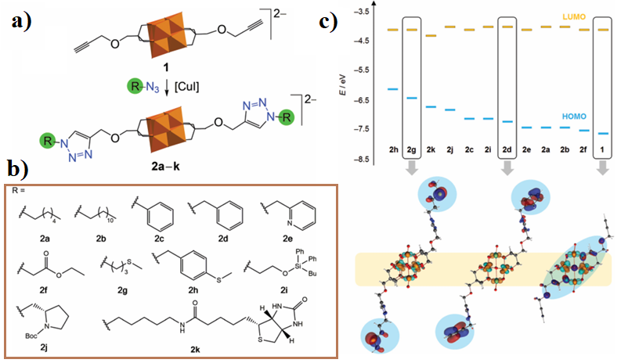
Hibridi klase II – novi funkcionalni materijali!?
Kovalentna veza → jača integracija djelova → veća stabilnost
Postfunkcionalizacija (bio-)organskim azidima Huisgenovom 1,3-dipolarnom cikloadicijom
Sinteza je provedena pri sobnoj temperaturi u inertnim uvjetima uz CuI kao katalizator
Utjecaj na razliku energija HOMO-LUMO orbitala
O. Linnenberg, A. Kondinski, C. Stockerand,K.Y.Monakhov, Dalton Trans. 46 (2017) 15636–15640.
Notes:
Kako bi ispitali utjecaj poveznice na svojstva hibrida, Linnenberg i suradnici sintetizirali su trisalkoksidno bisfunkcionalizirani heksavanadatni kompleks s alkinskim terminalnim funkcijskim skupinama (Slika 9.a). To je omogućilo postfunkcionalizaciju (bio-)organskim azidima Huisgenovom 1,3-dipolarnom cikloadicijom što je rezultiralo nizom novih hibrida (Slika 9.b). Prednost navedene „klik“ reakcije, u odnosu na reakcije amidacije i esterifikacije koje su prevladavale u postfunckionalizaciji polioksovanadata, je svestranost prema molekulama te efikasno provođenje reakcije uz visok prinos. Sinteza je provedena pri sobnoj temperaturi u inertnim uvjetima uz CuI kao katalizator. hibridima su istražena elektronska svojstva pomoću relativističke teorije funkcionalne gustoće
HOMO orbitala je delokalizirana preko kisikvoih atoma dok je LUMO orbitala pretežno delokalizirana na šest metalnih centara vanadija. Otkriveno je da (bio-)organske terminalne funckijske skupine značajno utječu isključivo na energiju i distribuciju HOMO orbitale. Na taj način može se efektivno podesiti energetska razlika HOMO-LUMO orbitala (Slika 9.c). HOMO-LUMO razlika funkcionaliziranog spoja anti-[V₆O₁₃{(OCH₂)₃CCH₂OCH₂CuCH}₂]²⁻ iznosi 3,5 eV, a HOMO orbitala je pretežno delokalizirana preko kisikovih atoma {V₆O₁₉} jedinke kao i kod početnog [V₆O₁₉]^{8–} klustera. Triazolna funkcijska skupina u kombinaciji s ostalim organskim dijelovima 2a-2k delokalizira HOMO orbitalu preko organskih lanaca te tako snižava vrijednost energetske razlike. Povećanje elektornske gustoće na organskim djelovima hibrida čini ih pogodnima za daljnju koordinaciju na metalne centre te imobilizaciju na površine

Slide 14
Zaključak
Velika strukturna raznolikost
Sinergija organskog i anorganskog djela
Dodatne i/ili poboljšane funkcije novih materijala
Izvedba sinteze
Nedostatak sustavnosti sinteze
Odnos strukture i svojstva

